Slide 1
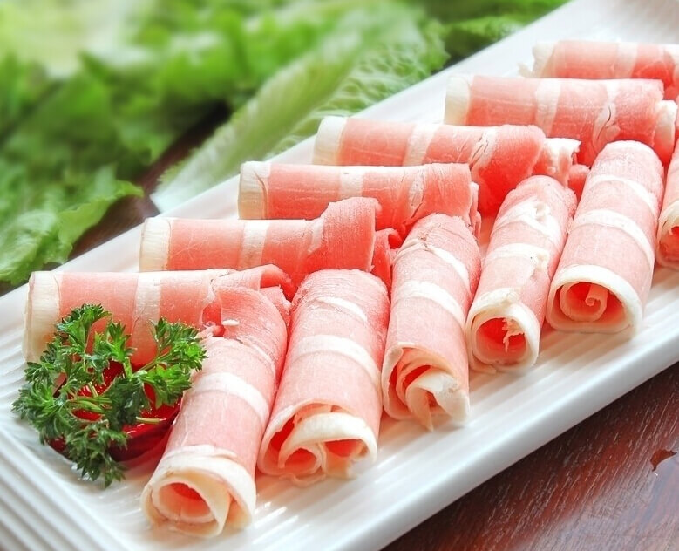
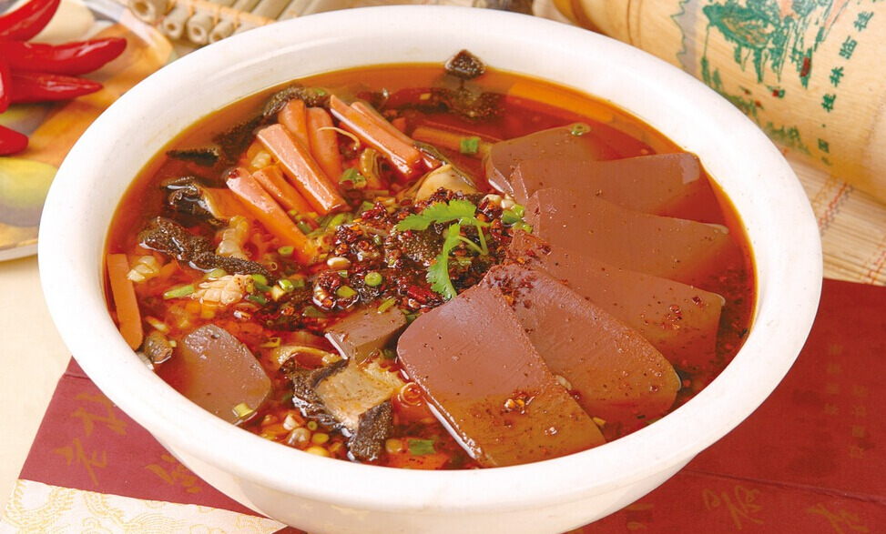
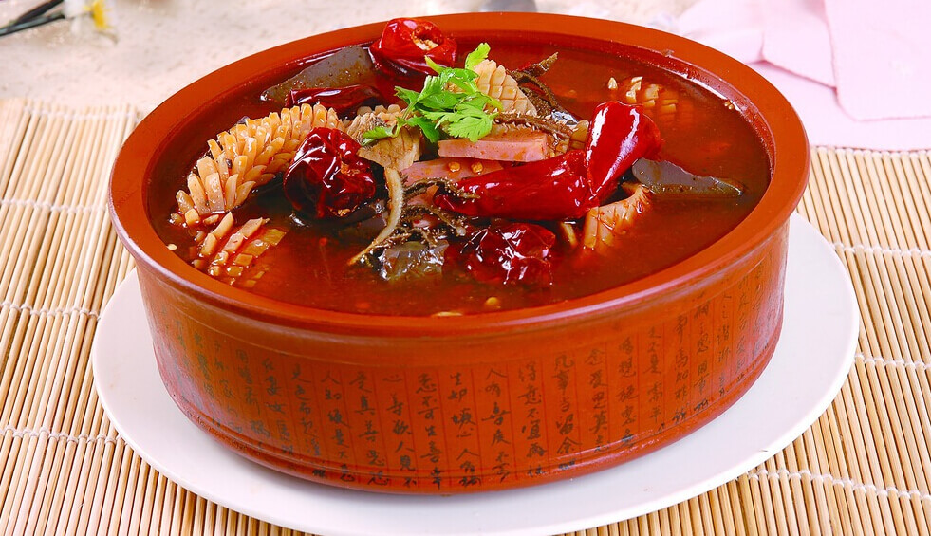
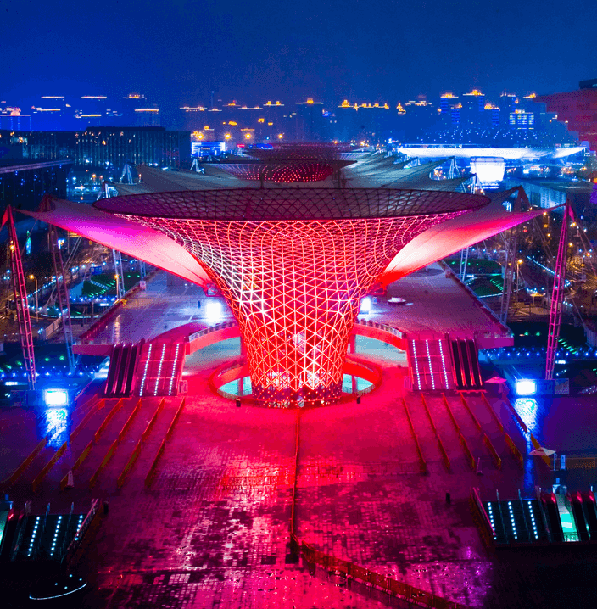
重
印
象
庆
CHARM CHINA
大
美
重
庆
重庆，简称巴和渝，别称巴渝、山城、渝都
汇报人：优页PPT 汇报时间：XX年XX月

Slide 2

企业简介
Company Introduction

Slide 3

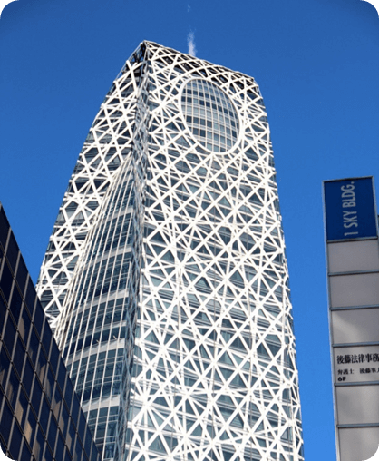
重庆
重庆介绍
HOME
企业简介
重庆介绍
景点篇
美食篇
联系方式
13
60
100
20%
年风雨兼程
广州60家
营业网点
接待人数超
过100万
连续5年增长
超20%
中国熊猫总公司简介
一、1984年，由邓朴方创立的国企，注册资金超过1亿元。
现在隶属与首旅集团，首旅股份（600258）是上海上市公司。
二、经营出境、入境、国内、商旅会展等全方位旅游产品和服务。
广州熊猫公司简介
一、接待国内及海外人数超过100万
二、2002-08年成为销售业绩广州第四
三、2013-14年连续成为 “广州地区最受欢迎的旅行社”
四、2007-2012年获南方航空国际组团旅行社金奖
五、2010-13年连续5年获工商局“守合同重信用企业”

Slide 4


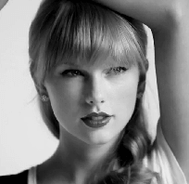

重庆
重庆介绍
HOME
企业简介
重庆介绍
景点篇
美食篇
联系方式
添加名称一
添加名称二
添加名称三
添加名称四
点击输入简要文字内容，文字内容概括精炼，不用多余的文字修饰，言短意赅的说明该项内容点击输入简要文字内容
点击输入简要文字内容，文字内容概括精炼，不用多余的文字修饰，言短意赅的说明该项内容点击输入简要文字内容
点击输入简要文字内容，文字内容概括精炼，不用多余的文字修饰，言短意赅的说明该项内容点击输入简要文字内容
点击输入简要文字内容，文字内容概括精炼，不用多余的文字修饰，言短意赅的说明该项内容点击输入简要文字内容

Slide 5
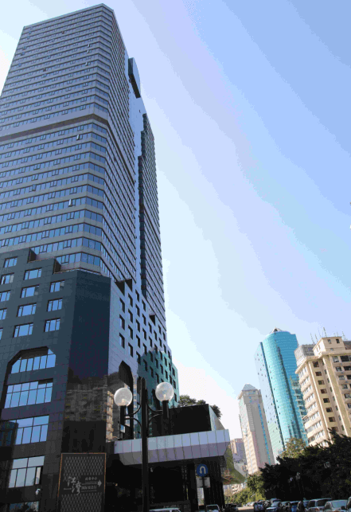
重庆
重庆介绍
HOME
企业简介
重庆介绍
景点篇
美食篇
联系方式
与中国品牌会展公司的经历和背景
1、2011年起至今，成为中国康辉国际旅行社集团有限责任公司供应商。
2、2012年起至今，成为中旅国际会议展览有限公司供应商。
3、2012年起至今，成为大新华国际会议展览有限公司供应商。
4、2013年起至今，成为北京神舟国际旅行社集团有限公司供应商。
5、2014年起至今，成为京燕航旅会议展览有限公司供应商。
6、2018年起至今，成为北京中智国际旅行社有限公司供应商。
7、2011年至今，跟国旅会展、招商会展等知名会议展览企业有业务往来。

Slide 6
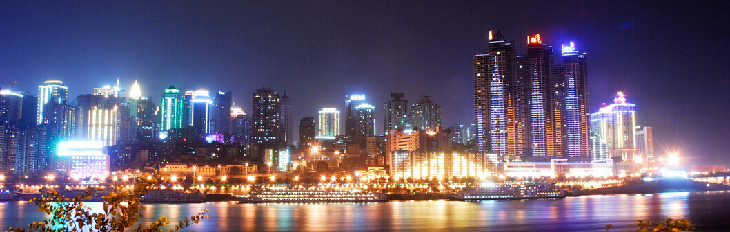
重庆介绍
Basic introduction

Slide 7
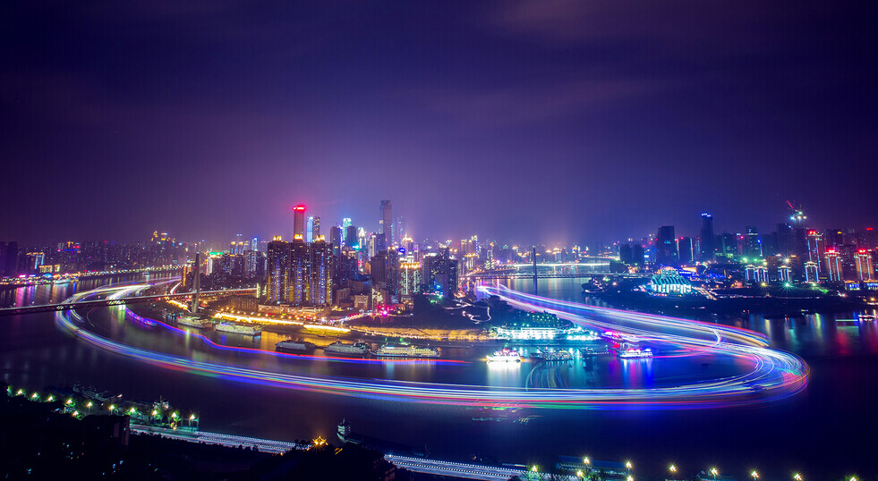
重庆
重庆介绍
HOME
企业简介
重庆介绍
景点篇
美食篇
联系方式
Welcome to Hong Kong
魅力重庆 欢迎您
Office2010及以上版本，单击选中图片，右键，设置图片格式，填充，图片或纹理填充，文件，选择你

Slide 8
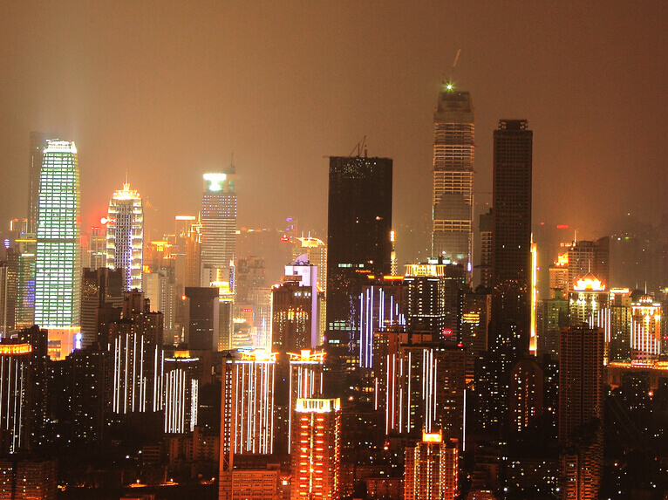
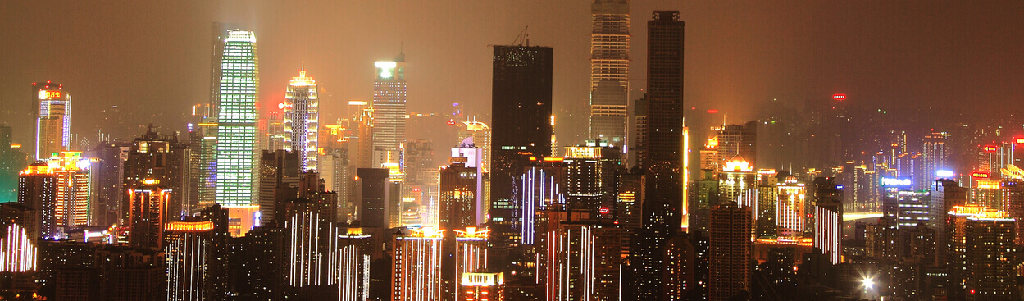
重庆
重庆介绍
HOME
企业简介
重庆介绍
景点篇
美食篇
联系方式
重庆基本介绍
重庆，简称巴和渝，别称巴渝、山城、渝都、桥都、雾都，是中华人民共和国中央直辖市、超大城市、国家中心城市，长江上游地区经济中心、金融中心和创新中心，政治、文化、科技、教育、艺术等中心，是国务院定位的国际大都市，国家重要的水、陆、空型综合交通枢纽，西南地区最大的工商业中心城市，国家实施西部大开发和长江经济带西部地区的核心增长极。

Slide 9
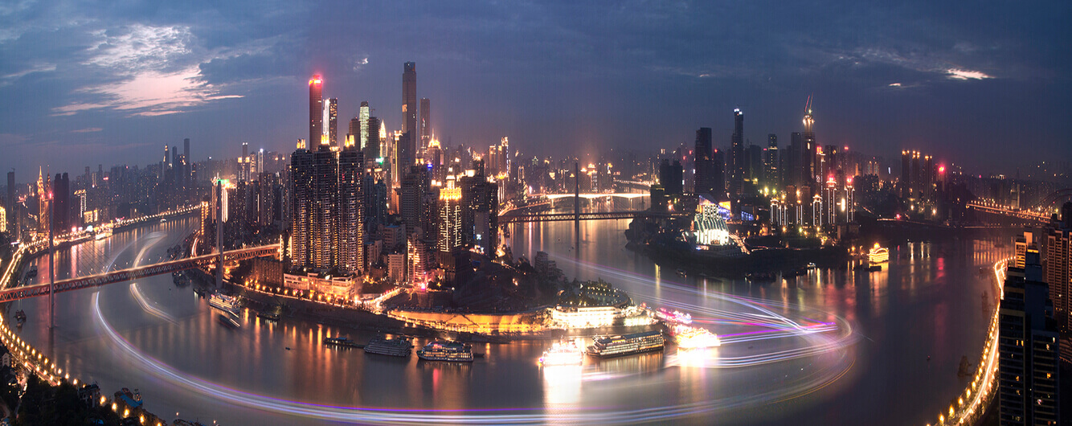
重庆
重庆介绍
HOME
企业简介
重庆介绍
景点篇
美食篇
联系方式
“十三五”期间，建设城乡统筹发展的国家中心城市，加快建设国家重要现代制造业基地，国内重要功能性金融中心，西部创新中心和内陆开放高地。重庆拥有中新（重庆）战略性互联互通示范项目、国家级新区——两江新区、渝新欧国际铁路，以及重庆两路寸滩保税港区、重庆西永综合保税区、重庆铁路保税物流中心、重庆南彭公路保税物流中心、万州保税物流中心，过境72小时内免签，进口整车、水果、肉类、生鲜海产等口岸。

Slide 10

景点篇
Attractions introduction

Slide 11
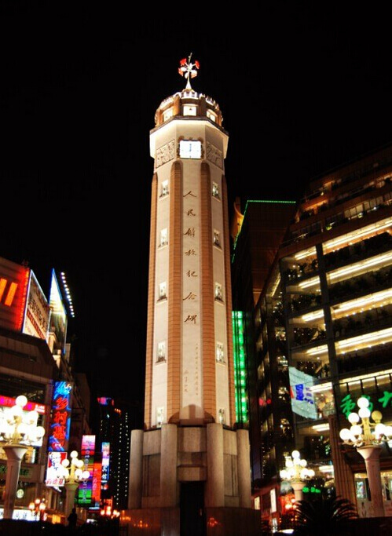
重庆
重庆介绍
HOME
企业简介
重庆介绍
景点篇
美食篇
联系方式
解放碑全称“人民解放纪念碑”
解放碑全称“人民解放纪念碑”，是全国唯一一座纪念中华民族抗日战争胜利的国家纪念碑，以纪念重庆人民对于国家的伟大贡献。解放碑位于重庆市渝中区商业区中心部位，民族路、民权路、邹容路交汇处，是重庆标志性建筑之一，是抗战胜利和重庆解放的历史见证。解放碑于1940年3月由国民政府兴建，高26米（七丈七尺，象征“七七”抗战），意指坚决抗战的精神丰碑，命名“精神堡垒”。抗日战争胜利后，国民政府在“精神堡垒”原址上修建了“抗战胜利纪功碑”，1950年由刘伯承改题“人民解放纪念碑”，简称“解放碑”。解放碑特有的历史内涵，牵动着人们景仰的目光，在海内外具有非凡的影响。

Slide 12

重庆
重庆介绍
HOME
企业简介
重庆介绍
景点篇
美食篇
联系方式
长江三峡西起重庆奉节县白帝城，东至湖北宜昌市南津关，全长193千米，沿途两岸奇峰陡立、峭壁对峙，自西向东依次为瞿塘峡、巫峡、西陵峡。重庆巫山县境内，有大宁河小三峡、马渡河熊猫三峡。长江沿线重庆境内，有“水下碑林”白鹤梁，“东方神曲之乡”丰都鬼城，建筑风格奇特的石宝寨、“巴蜀胜境”张飞庙、蜀汉皇帝刘备的托孤堂、龙骨坡巫山文化遗址等景观。

Slide 13
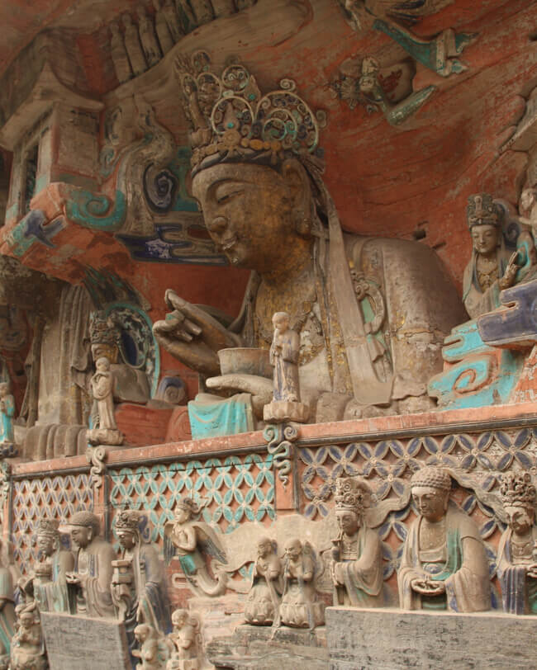
重庆
重庆介绍
HOME
企业简介
重庆介绍
景点篇
美食篇
联系方式
大足石刻：世界文化遗产，世界八大石窟之一
大足石刻：世界文化遗产，世界八大石窟之一，国家AAAAA级旅游景区，全国重点文物保护单位，重庆十大文化符号。大足石刻位于重庆市大足区境内，是唐末、宋初时期宗教摩崖石刻，以佛教题材为主，儒、道教造像并陈，是著名的艺术瑰宝、历史宝库和佛教圣地，有“东方艺术明珠”之称。
大足石刻群有75处，5万余尊宗教石刻造像，总计10万多躯，铭文10万余字，其中以宝顶山和北山摩崖石刻最为著名，其以佛教造像为主，是中国晚期石窟造像艺术的典范。与敦煌莫高窟、云冈石窟、龙门石窟、麦积山石窟等中国四大石窟齐名，是古代汉族劳动人民卓越才能和艺术创造力的体现。

Slide 14
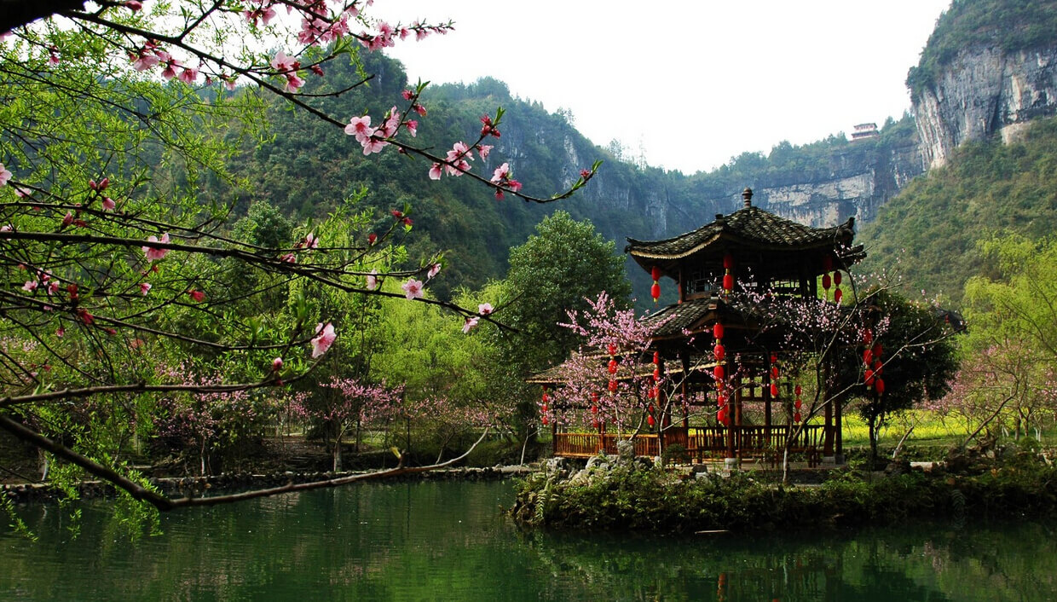
重庆
重庆介绍
HOME
企业简介
重庆介绍
景点篇
美食篇
联系方式
酉阳桃花源：国家AAAAA级旅游景区，国家森林公园，国家地质公园，中国最具国际影响力旅游品牌，最负国际盛名景区，国家户外运动基地，重庆市文明旅游风景区。酉阳桃花源位于重庆市酉阳土家族苗族自治县，地处武陵山腹地，渝、鄂、湘、黔四省（市）在此接壤，距重庆主城区360公里，面积2734公顷，森林覆盖率80%

Slide 15
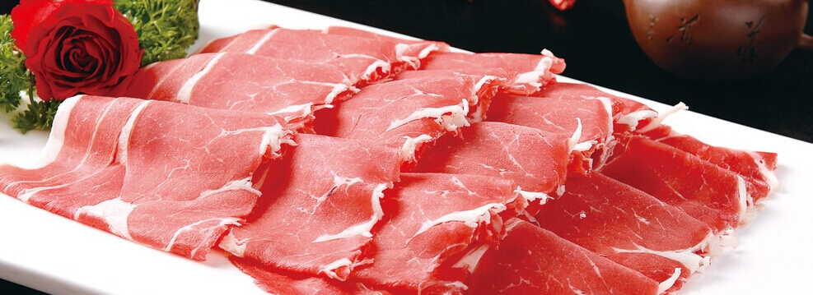
美食篇
Food introduction

Slide 16
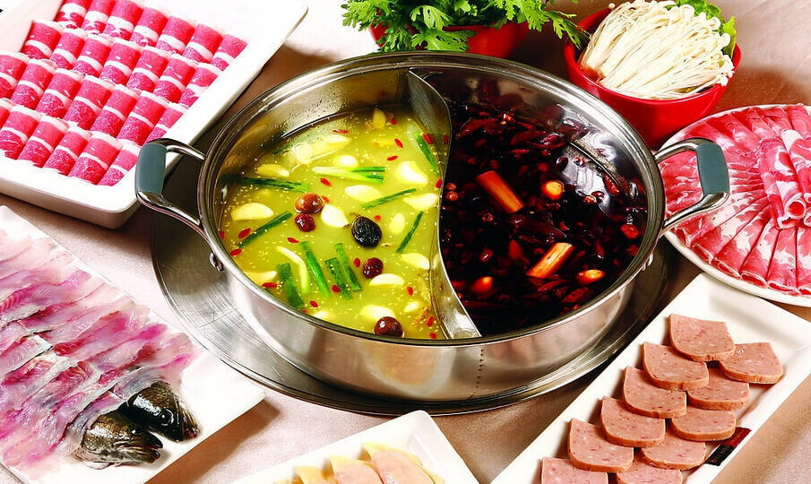
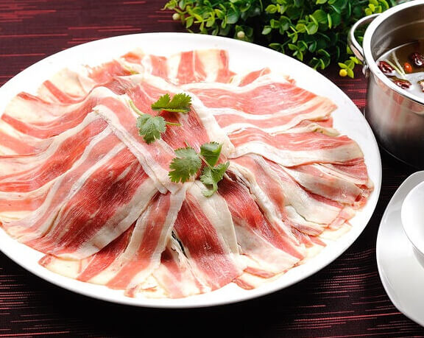
重庆
重庆介绍
HOME
企业简介
重庆介绍
景点篇
美食篇
联系方式
重庆火锅
重庆火锅，又称为毛肚火锅或麻辣火锅，是中国传统饮食方式，起源于明末清初的重庆嘉陵江畔、朝天门等码头船工纤夫的粗放餐饮方式，原料主要是牛毛肚、猪黄喉、鸭肠、牛血旺等。

Slide 17
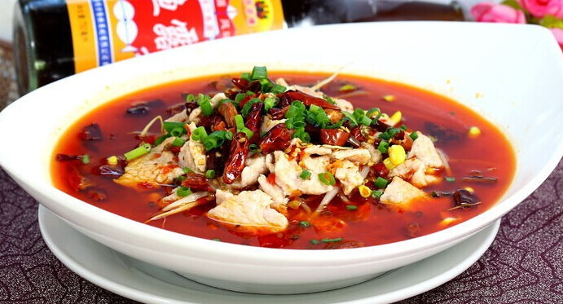
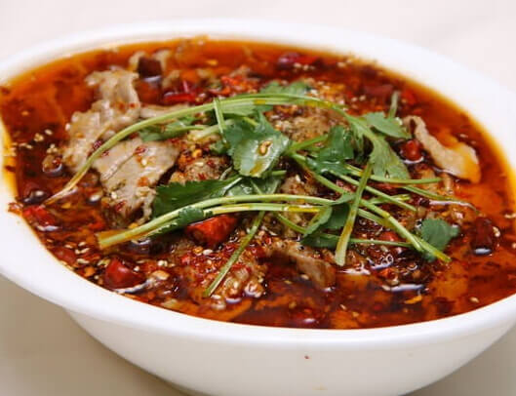
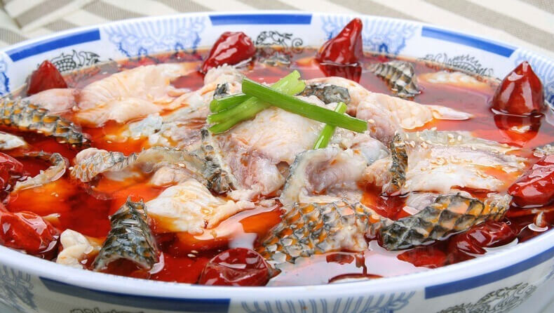
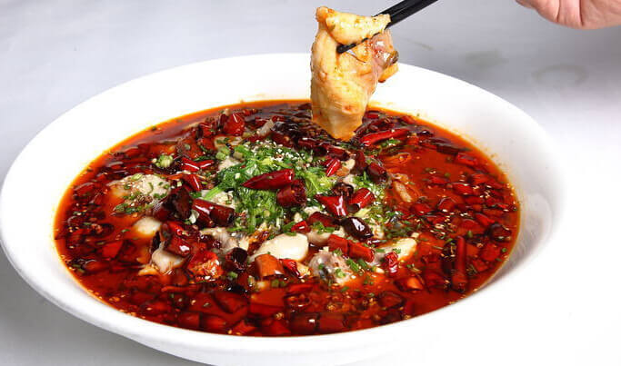
重庆
重庆介绍
HOME
企业简介
重庆介绍
景点篇
美食篇
联系方式
水煮鱼

Slide 18
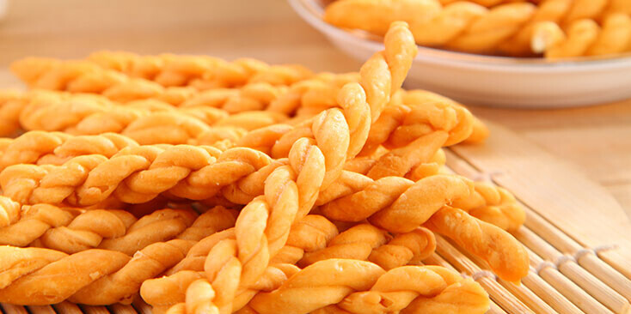
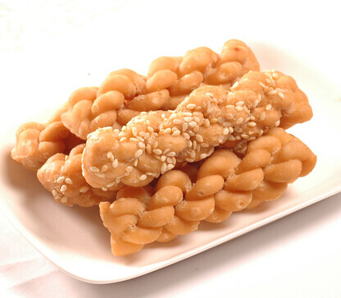
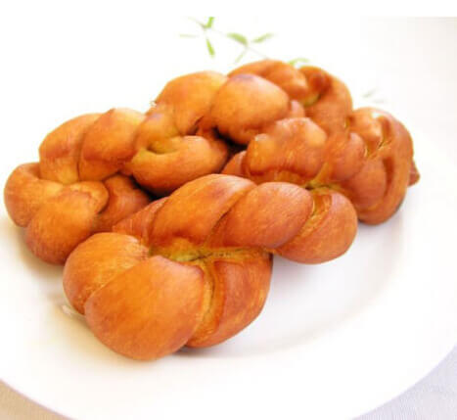
重庆
重庆介绍
HOME
企业简介
重庆介绍
景点篇
美食篇
联系方式
陈麻花
陈麻花是重庆市知名的特色传统小吃。清朝末年，古镇陈麻花凭借其独特的口味从此在巴渝大地流传开来；因其选料上乘，采用全手工制作，具有香、酥、脆、爽，久放不棉等特点。

Slide 19
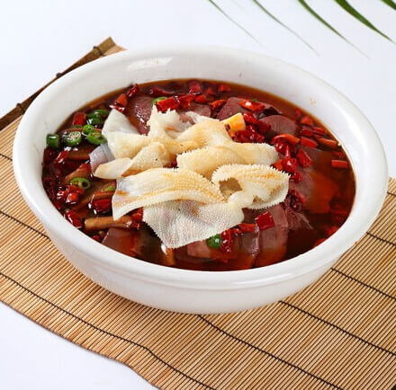
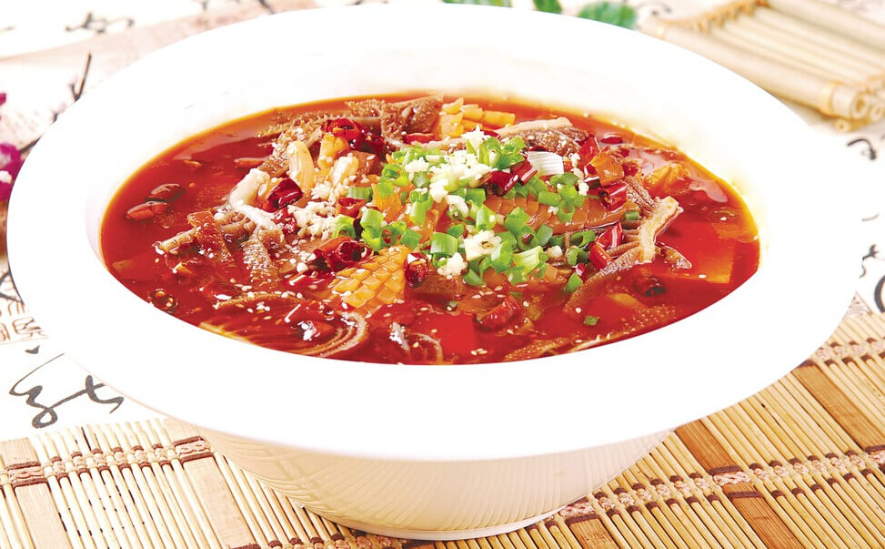
重庆
重庆介绍
HOME
企业简介
重庆介绍
景点篇
美食篇
联系方式
毛血旺

Slide 20
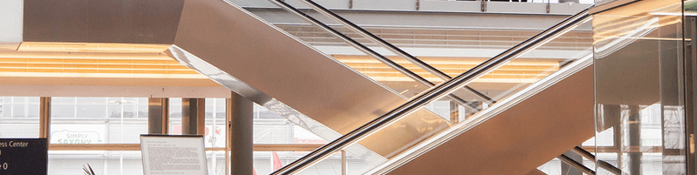
联系方式
Contact information

Slide 21
感
聆
听
谢
CHARM CHINA
大
美
重
庆
重庆，简称巴和渝，别称巴渝、山城、渝都

